Slide 1
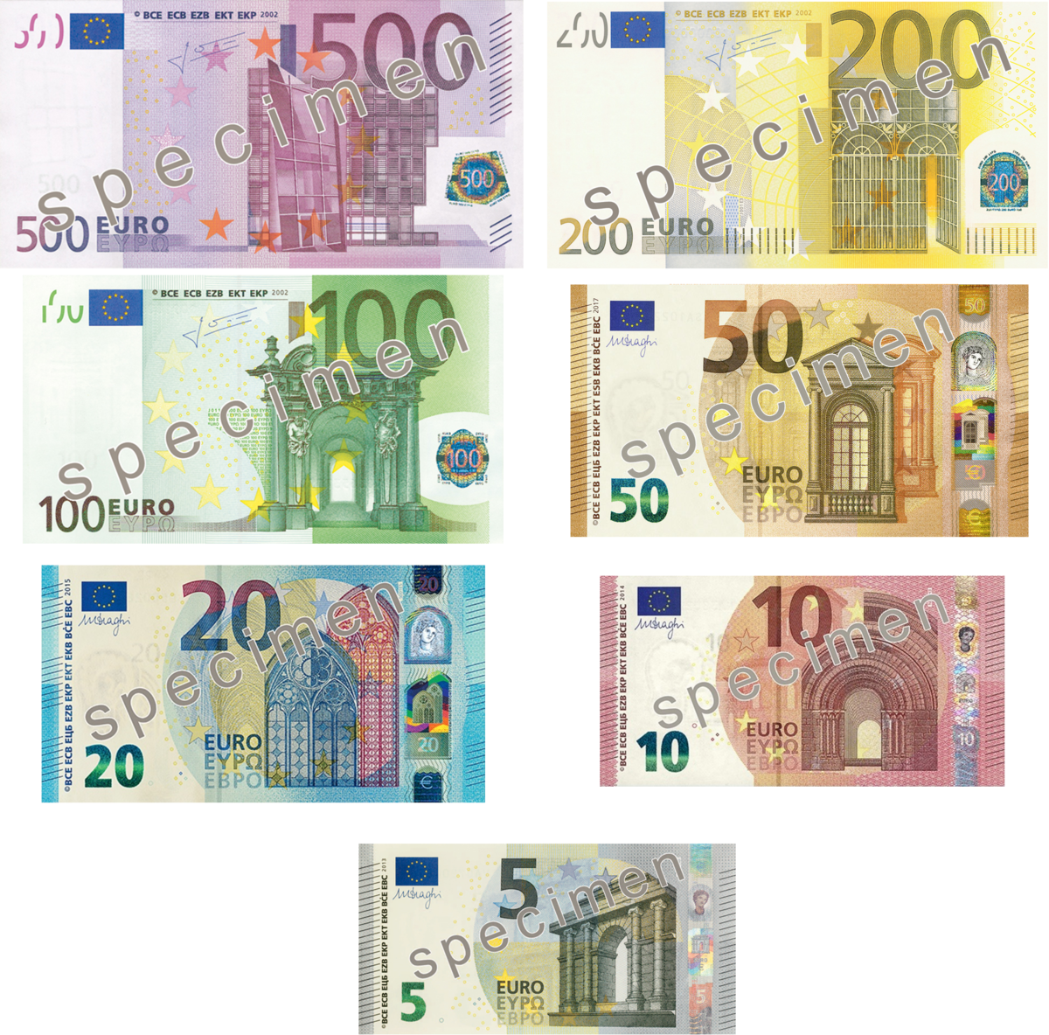
Dlaczego nie warto wprowadzać Euro ?
Wady waluty Euro

Slide 2
Wyjaśnijmy sobie co to jest Euro…
Euro (znak: €, kod ISO 4217: EUR; bułg. евро, trb. ewro; gr. ευρώ; łot. eiro; lit. euras; malt. ewro; słoweń. evro; węg. euró) – nazwa waluty wprowadzonej w większości państw Unii Europejskiej, a także innych, w miejsce walut krajowych. W formie gotówkowej walutę euro wprowadzono do obiegu dnia 1 stycznia 2002 roku.
Euro jest prawnym środkiem płatniczym w 19 państwach tworzących w Unii Europejskiej strefę euro a obejmującą swym obszarem około 341 mln Europejczyków.
Waluta euro używana jest także w 11 krajach i terytoriach nienależących do UE. W Watykanie, Monako, San Marino i Andorze przed wprowadzeniem euro do transakcji gotówkowych obowiązywały waluty krajów unijnych, z którymi sąsiadują. Pragmatyzm nakazywał, by i u nich obowiązywało euro. W częściowo uznawanym państwie Kosowo i w Czarnogórze, które uzyskały niepodległość dużo później niż wejście w życie euro i zdecydowały się nie tworzyć własnych walut, lecz wybrać jedną z najbardziej znaczących na świecie. Euro obowiązuje też w odległych od Europy francuskich posiadłościach na Oceanie Atlantyckim i Indyjskim oraz w brytyjskich bazach wojskowych na Cyprze.
Strefa euro (eurostrefa, euroland, obszar euro) jest tworzącą unię walutową wspólną przestrzenią unijnych państw, które wprowadziły euro jako swoją walutę, gdzie Europejski Bank Centralny prowadzi niezależną politykę pieniężną.
Przy kwocie w obiegu wynoszącej ponad 751 miliardów euro jest walutą o najwyższej wartości gotówkowej w świecie. Na euro przypada 27% światowych rezerw walutowych.

Slide 3
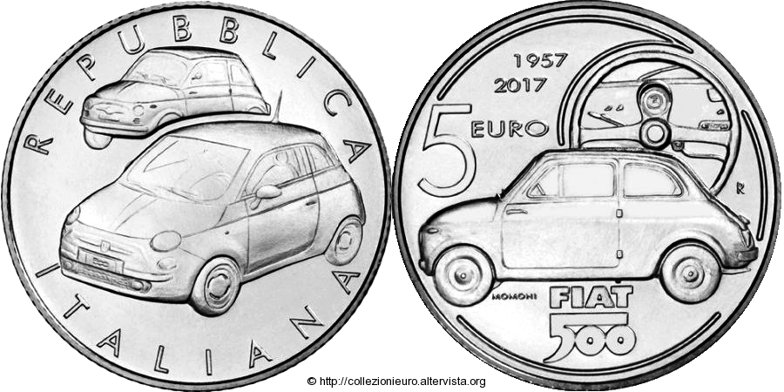
Wygląd monet Euro
Wszystkie monety mają identyczne rewersy (strona wspólna) z nominałem i mapą Europy. Awersy (strona narodowa) zawierają symbole narodowe (przeważnie nieoficjalne) ustalone przez poszczególne kraje strefy euro. Wyjątkiem są Kosowo i Czarnogóra, które jednostronnie ogłosiły euro swoją walutą. Wszystkie monety są tak samo ważnym środkiem płatniczym bez względu na to, co przedstawiają i gdzie są wydawane.

Slide 4
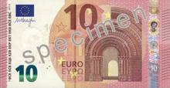
Wygląd banknotów Euro
Wszystkie nominały, w przeciwieństwie do monet, są identyczne po obu stronach. Pod nazwą waluty zapisaną alfabetem łacińskim jest także nazwa zapisana alfabetem greckim oraz cyrylicą (monety: tylko łaciński). Banknoty wyróżniają się na tle prawie wszystkich innych walut świata tym, że nie zawierają twarzy ludzi uznanych przez państwo za wybitne. Awers zawiera bramę lub okna typowe dla danej epoki w architekturze, ujęte w taki sposób, aby nie było wiadomo, na których konkretnie budowlach są wzorowane. Każdy rewers zawiera most odpowiedni do czasów reprezentowanych przez awers oraz mapę Europy:
5 euro – brama z okresu klasycznego
10 euro – brama romańska (most na rewersie odbija się w wodzie)
20 euro – okna gotyckie (most na rewersie odbija się w wodzie)
50 euro – okna renesansowe
100 euro – brama barokowa (most na rewersie odbija się w wodzie)
200 euro – okna secesyjne
500 euro – okna XX-wiecznego biurowca.

Slide 5
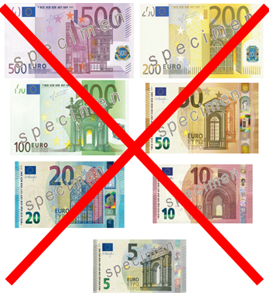
Wady waluty Euro

Slide 6
Koszty przystąpienia
– Głównym minusem wejścia Polski do strefy euro byłaby utrata mechanizmu dostosowawczego, jaki stanowi płynny kurs walutowy. W warunkach spowolnienia wzrostu złoty najczęściej się osłabia, co zwiększa eksport i obniża import, podwyższając PKB. Ponadto polska gospodarka wymaga wyższych stóp procentowych, niż strefa euro. A przyjęcie polityki pieniężnej Europejskiego Banku Centralnego mogłoby prowadzić do pojawienia się niestabilnych boomów kredytowych – zauważa Mariusz Kapuściński, ekonomista Banku BGŻ BNP Paribas.
Także Jakub Borowski przyznaje, że w warunkach wstrząsu, nie posiadając mechanizmu kursowego w strefie euro, będziemy mieć spowolnienie wzrostu głębsze niż poza nią. W sytuacji załamania, będąc na zewnątrz i wykorzystując instrumenty polityki pieniężnej, np. kurs walutowy, Polska mogłaby ograniczać wpływ tego kryzysu. Wówczas miałaby szansę zwiększać wydatki i deficyt. Natomiast będąc w Eurolandzie, te możliwości byłyby dużo mniejsze.
– Sytuacja niektórych krajów strefy euro w czasie ostatniego kryzysu mogłaby być lepsza, gdyby istniał wspólny budżet. Te państwa nie musiałyby zacieśniać polityki fiskalnej i obniżać wynagrodzeń w czasie recesji. Symulacje badaczy z Narodowego Banku Polskiego wskazują, że gdyby Polska była w strefie euro podczas poprzedniego kryzysu, jej PKB mógłby spaść w pewnym momencie aż o 6 procent – ocenia ekonomista z Banku BGŻ BNP Paribas.
– W sytuacjach kryzysowych w strefie euro stosowany jest mechanizm stabilizacyjny, tzw. outright monetary transactions, czyli nielimitowany skup obligacji danego kraju przez Europejski Bank Centralny w zamian za reformy. Jednak może się zdarzyć, że rynki nie uznają go za mechanizm skuteczny, ani prowadzonych reform za gwarancję tego, że powróci stabilizacja. Wówczas skup może być nieskuteczny i generować duże ryzyko straty poniesionej przez EBC. I to właśnie jawi się jako podstawowe zagrożenie – tłumaczy ekspert z Credit Agricole.

Slide 7
Strefa się nie zreformowała ?
Mariusz Kapuściński, ekonomista Banku BGŻ BNP Paribas twierdzi, że wejście Polski do Eurolandu byłoby korzystne jedynie wówczas, gdyby nasza gospodarka stała się jeszcze bardziej podobna do tej w strefie euro i szybciej postępowałaby konwergencja realna. Pomocna byłaby również reforma europejskiej Dziewiętnastki. W przeciwnym wypadku w dłuższym okresie koszty wejścia mogłyby się okazać wyższe niż korzyści.
– Niebezpieczeństwem jest to, że nie doszło do reorganizacji w strefie. Nie wykorzystano dobrej koniunktury na to, żeby np. oddłużyć się i zmniejszyć dług publiczny w tych krajach, w których jest wysoki. Istnieje zagrożenie, że jak przyjdzie kolejne spowolnienie, to kryzys zadłużenia powróci z jeszcze większą siłą i wtedy może dojść do głębokiej recesji, być może długotrwałej – ostrzega Jakub Borowski.
Według prezesa ZBP, powinniśmy się mocno wiązać politycznie i gospodarczo z naszymi głównymi partnerami i sojusznikami. Strefa euro bez względu na to, co niektórzy wieszczyli w sytuacji kryzysowej kilku przynajmniej krajów, sprawdziła się. W przypadku części z nich, np. Irlandii, Hiszpanii, Portugalii, nie mówiąc o Francji i Niemczech, podjęte instrumenty sanacyjne doprowadziły do bardzo znaczącej poprawy zarówno zarządzania budżetami, jak i stabilności systemu finansowego. Warto mieć wpływ na to, co się dzieje w Europie i współkształtować jej pokojowy rozwój.
Notes:
Zreformować się - zostać zreorganizowanym, przekształconym; przekształcić się, zreorganizować się
ZBP – Związek Banków Polskich

Slide 8
Odpowiedni czas
– Trudno znaleźć optymalny moment, w którym należałoby przyjąć euro. Na pewno im silniejsza jest gospodarka Polski, tym większa powinna być chęć do tego. Jeśli w innych państwach wzrost będzie bardziej dynamiczny, a u nas nastąpi stagnacja, to wówczas będziemy potrzebowali dłuższego czasu. W tej chwili ze względu na to, że pojawiają się koncepcje budżetu euro, sugerowałbym raczej zaciśnięcie pasa i przyjęcie wspólnej waluty. Ale gdyby kierować się tylko gospodarczymi powodami, należałoby jednak jeszcze poczekać – przekonuje Piotr Kuczyński.
W opinii Jakuba Borowskiego, przystąpienie do strefy euro będzie możliwe dopiero wówczas, gdy będziemy widzieć postęp w oddłużaniu się takich krajów, jak Francja czy Włochy. Przede wszystkim w tym drugim należy upatrywać podstawowego zagrożenia, jeżeli chodzi o kryzys zadłużenia. Ale są też inne państwa, które mają wysoki dług publiczny, m.in. Belgia. Gdyby doszło do recesji, to nie będzie wiadomo, w jaki sposób sobie z nią poradzić. Skuteczność mechanizmów Eurolandu jest ograniczona. Jeżeli zobaczylibyśmy, że powróciła tam dyscyplina finansów publicznych, to wtedy można myśleć o wprowadzaniu wspólnej waluty.
– Przynależność do strefy euro uchroniła Cypr i Grecję od katastrofy. Oba te kraje weszły na drogę postępowania naprawczego i restrukturyzacji. Wprowadzono specjalne programy, uzgodnione z ekspertami Europejskiego Banki Centralnego, przedstawicielami Komisji Europejskiej oraz Międzynarodowego Funduszu Walutowego – MN, i nie doszło do wielkiej destabilizacji ww. państw. Natomiast, oceniając nastroje we Włoszech, należy brać pod uwagę nie tylko kwestie ekonomiczne, ale także problemy społeczne, powstałe w wyniku znaczącej liczby imigrantów. Postuluję więc rozpoczęcie rzeczowej dyskusji nad perspektywą wprowadzenia wspólnej waluty w Polsce i naszego miejsca w Europie. Powinny uczestniczyć w niej wszystkie środowiska – podsumowuje Krzysztof Pietraszkiewicz.
Notes:
ww. (w/w) – wyżej wymienionych

Slide 9
Filmiki o walucie Euro
Poniżej wyświetlam filmiki o wadach i zaletach europejskiej waluty :
Notes:
Tytuł pierwszego filmu : „Co gdyby Polska wprowadziła Euro ?”
Tytuł drugiego filmu : „Wejście Polski do strefy euro, jakie są korzyści, jakie zagrożenia”

Slide 10
Kurs Euro z dnia 28.04.2021
Nazwa waluty | Kod waluty | Kurs średni
Euro | 1 EUR | 4,5811 PLN
Zatem za czasopismo warte 1,89 PLN zapłacilibyśmy tego dnia ok. 0,42 EUR i na odwrót

Slide 11
Dzisiaj korzystałem z…
pl.wikipedia.org
infor.pl
youtube.com
Usługa PPT Obrazy Online MS Bing
NBP kursy walut

Slide 12
Dziękuję za uwagę

